Slide 1
FRANÇAIS
8
класс
8-classe
THÈME: CIVILISATION

Slide 3
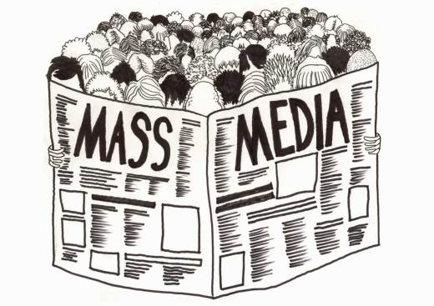

Slide 5
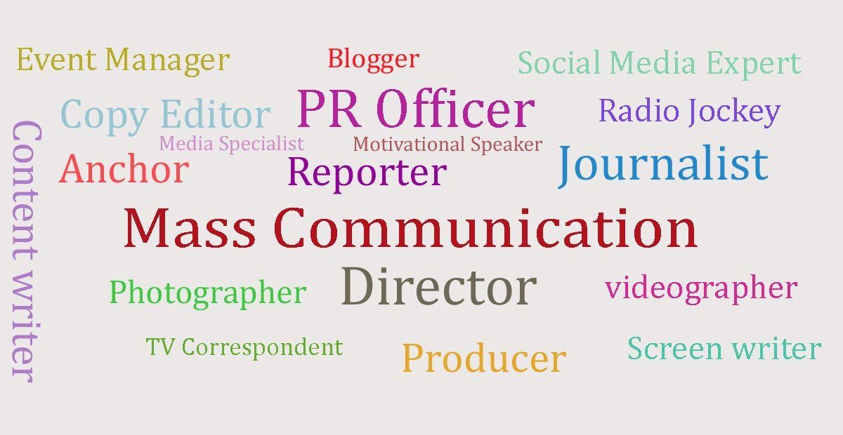

Slide 17
Devoir
1. Repondez aux questions .
2. Apprenez les mots nouveux.

